Slide 1


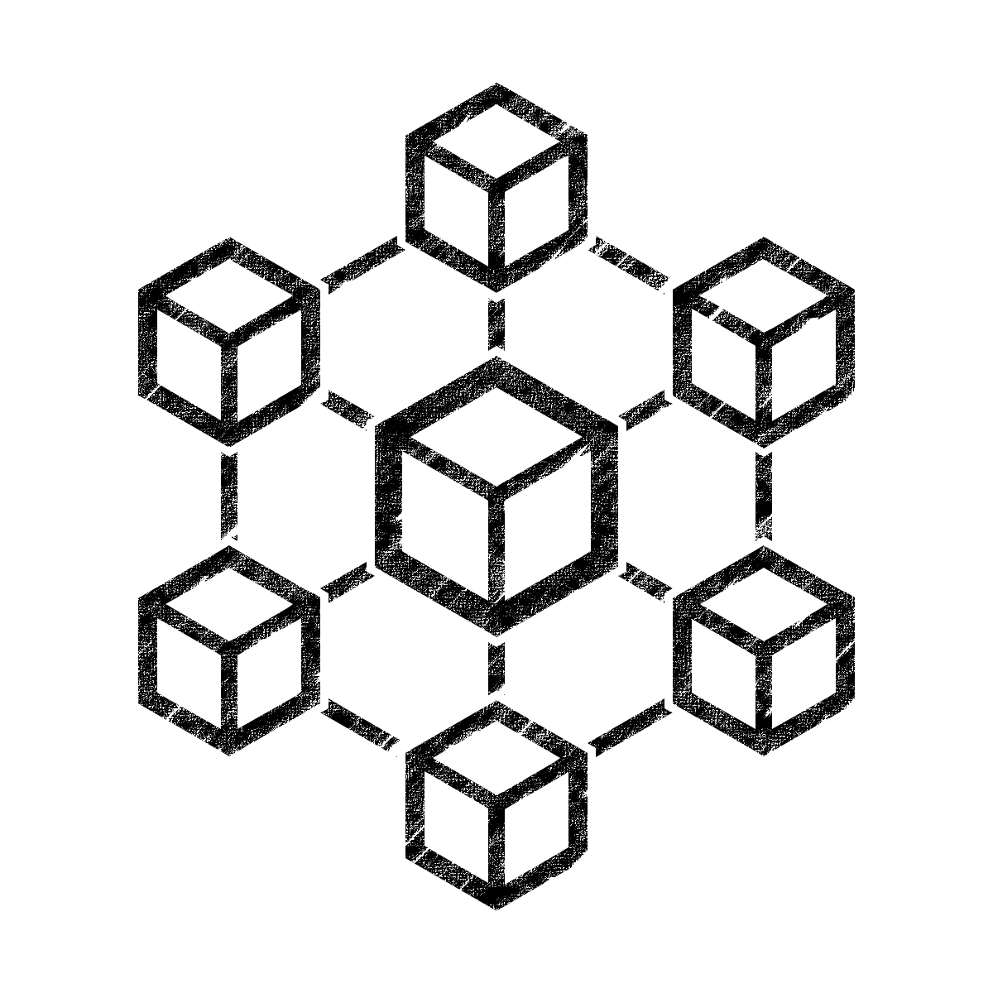
Cloud-native
Unit:
Microservices
(7) Die Sieben Prinzipien
des Microservice Designs

Slide 2


Urheberrechtshinweise
Diese Folien werden zum Zwecke einer praktikablen und pragmatischen Nutzbarkeit im Rahmen der CC0 1.0 Lizenz bereitgestellt.
Sie dürfen die Inhalte also kopieren, verändern, verbreiten, mit eigenen Inhalten mixen, auch zu kommerziellen Zwecken, und ohne um weitere Erlaubnis bitten zu müssen.
Eine Nennung des Autors ist nicht erforderlich (aber natürlich gern gesehen, wenn problemlos möglich).
Diese Folien sind insb. für die Lehre an Hochschulen konzipiert und machen daher vom §51 UrhG (Zitate) Gebrauch.
Die CC0 Lizenz überträgt sich nicht auf zitierte Quellen. Hier sind bei der Nutzung natürlich die Bedingungen der entsprechenden Quellen zu beachten.
Die Quellenangaben finden sich auf den entsprechenden Folien.

Slide 3
Kapitel 12
Microservice Architekturen
12.1 Eigenschaften von Microservices
12.2 Integrationsmuster für Microservices
Datenbank-basierte Integration
gRPC, REST
API Versioning
Event-Driven Architectures
12.3 Architekturelle Sicherheit
Circuit-Breaker, Bulkhead
Idempotente API-Operationen
12.4 Skalierung von Microservices
Load Balancing
Messaging
Scaling for Reads/Writes
Command Query Responsibility Segregation (CQRS)
Caching
12.5 Prinzipien zur Entwicklung von Microservices
12.6 Serverless-Architekturen
Architekturelle Konsequenzen von Serverless-Limitierungen
Das API-Gateway Pattern
Abgrenzung zu Microservices

Slide 4
Inhaltsverzeichnis
Überblick über Units und Themen dieses Moduls
Unit 01
Cloud Computing
Unit 02
DevOps
Unit 03
Infrastructure as Code
Unit 10
Domain
Driven
Design
Unit 04
Standardisierte
Deployment Units
Unit 05
Container
Orchestrierung
Unit 06
FaaS
Unit 07
Microservice
Architekturen
Unit 08
Serverless
Architekturen
Unit 09
Monitorbare
Architekturen

Slide 5
Inhalte
Microservices
  Was ist das für ein Architekturstil?
  Vor- und Nachteile von Microservices
Randbedingungen
  Lose Kopplung und hohe Kohäsion
  Bounded Context und Domain Driven Design
  Conways Law
  Service Ownership und Team-Strukturen
Integration
  Shared Databases, Sync vs. Async, RPC
  REST, Services as State Machines (HATEOS)
  Versioning
Skalierung von Microservices
  Failure is Everywhere
  Architectural Safety Measures
  Scaling
  Caching
7 Prinzipien von Microservices
  Model Around Business Concepts
  Adopt a Culture of Automation
  Hide Internal Implementation Details
  Decentralize All the Things
  Independently Deployable
  Isolate Failure
  Highly Observable

Slide 6

7 Prinzipien von Microservices
Sam Newman ist einer der prägendsten Experten im Bereich Microservices.
Er ist als unabhängiger Berater tätig und hat zuvor unter anderem bei ThoughtWorks (Martin Fowler) und einigen Start-ups gearbeitet. Heute ist er als selbstständiger Berater und Autor tätig.
Er ist Autor des „Standardwerks“ Building Microservices und empfiehlt Microservices anhand von 7 Prinzipien zu entwickeln.
Sam Newmann, 2014

Slide 7
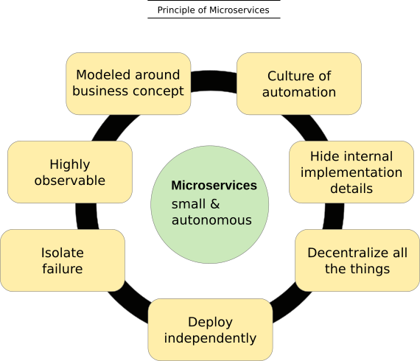
7 Prinzipien von Microservices
Zusammenfassung dieser (und vorhergehender) Units
Bilde Modelle um Geschäftskonzepte
Erschaffe eine Kultur der Automatisierung
Blende interne Implementierungsdetails aus
Dezentralisiere
Definiere unabhängig aktualisierbare Einheiten
Isoliere Fehler
Baue gut beobachtbare Services
Wann man keine Microservices nutzen sollte
Quelle: Sam Newman, Building Microservices, O‘Reilly, 2014

Slide 8
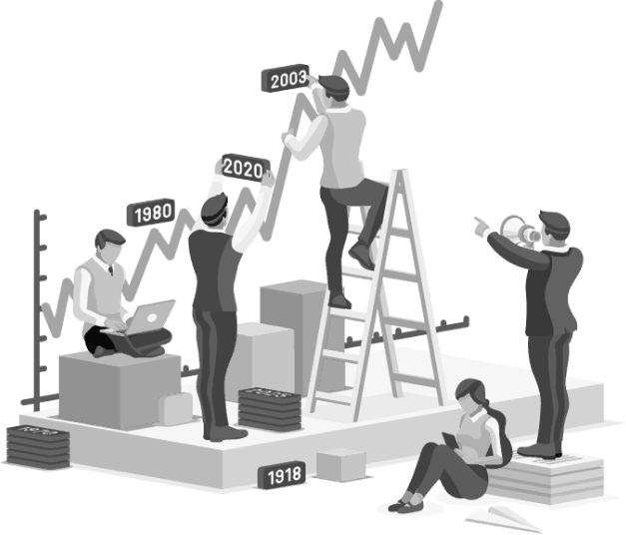
7 Prinzipien von microservices
Prinzip 1: Bilde Modelle um Geschäftskonzepte
Die Methodik des Domain-Driven-Designs (DDD) werden wir in Unit 10 behandeln.
Die Erfahrung lehrt folgendes:
Schnittstellen, die Domain-driven (also aus der Fachlichkeit) abgeleitet werden, sind meist stabiler als solche, die primär technischen Erfordernissen folgen.
Die Modellierung der System-Domäne fördert:
  stabilere Schnittstellen
  bessere Abbildbarkeit von Geschäftsprozess-Änderungen
Die Methodik der Bounded Contexts (DDD) ermöglicht es potenzielle Domänengrenzen zu definieren
Quelle: Sam Newman, Building Microservices, O‘Reilly, 2014

Slide 9

7 Prinzipien von microservices
Prinzip 2: Erschaffe eine Kultur der Automatisierung
Merke:
Komplexität verschwindet nicht!
Einzelne Microservices sind einfach.
Eine Architektur von Microservices ist im Allgemeinen komplex.
Ein wesentlicher Grund für diese Komplexität ist die steigende Anzahl von Wechselwirkungen eines Gesamtsystems.
Die Einführung einer Kultur der Automatisierung ist ein wichtiger Weg, um diese Komplexitätsverschiebung zu beherrschen.
  Automatisierte Tests stellen sicher, dass Services auch nach Updates wie erwartet funktionieren.
  Automatisierte Deployments ermöglichen schnelles Feedback zur Produktionsqualität.
Die Definition von Environments (z.B. Test, Staging, Production) ermöglicht unterschiedliche Ausbaustufen eines Systems bereitstellen und testen zu können.
Container Images können die Bereitstellung von Komponenten beschleunigen und deren Betrieb zu standardisieren und mittels Orchestrierungsplattformen zu automatisieren.
Deploy Environments können Sie bspw. auch in Gitlab-CI Pipelines definieren (vgl. Unit 02, DevOps).
Container (Images) haben wir in Unit 04+05 behandelt.
Quelle: Sam Newman, Building Microservices, O‘Reilly, 2014

Slide 10


7 Prinzipien von microservices
Prinzip 3: Blende interne Implementierungsdetails aus
Implementierungsdetails müssen verborgen werden, um Abhängigkeiten zu vermeiden
Bounded Contexts helfen bei der Identifizierung von gemeinsam genutzten Schnittstellen
Services sollten ihre Datenbanken verbergen, um Datenkopplung zu vermeiden
(Event) Data Pumps können genutzt werden, um über mehrere Services hinweg zu konsolidieren
Technologieunabhängige APIs ermöglichen Flexibilität bei der Verwendung verschiedener Technologie-Stacks
Die REST-Philosophie kann zur Trennung von internen und externen Implementierungsdetails genutzt werden (auch bei der Verwendung von Remote Procedure Calls, RPCs)
Bounded Contexts und Domain Driven Design werden wir in Unit 10 behandeln.
Quelle: Sam Newman, Building Microservices, O‘Reilly, 2014

Slide 11

7 Prinzipien von microservices
Prinzip 4: Dezentralisiere
Service Orchestration
(zentral)
Nutzung von Self-Service Lösungen zur Bereitstellung von Software
Teams sollten Servicebesitzer sein (Service Ownership)
Verantwortlichkeit der Teams für vorgenommene Änderungen
Ausrichtung der Organisation an dem zu erstellenden System, um das Gesetz von Conway zu berücksichtigen
Entwicklung von übergreifenden Richtlinien in einem Shared-Governance-Modell
Vermeidung von zentralisierenden Ansätzen wie Enterprise Service Bus oder Orchestrierungssystemen
Ansätze wie Prefer-Choreography-over-Orchestration und Dumb-Middleware-with-Smart-Endpoints zur Erhaltung von Service-Kohäsion nutzen
Service Choreography
(dezentral)
Quelle: Sam Newman, Building Microservices, O‘Reilly, 2014

Slide 12
7 Prinzipien von microservices
Prinzip 5: Definiere unabhängig aktualisierbare Einheiten
Änderungen an einem Service sollten unabhängig von anderen Services durchgeführt werden
Entscheidung zur Aktualisierung sollte auf Seite des konsumierenden Services, nicht bei bereitstellenden Services (Service-Ownership) getroffen werden
Parallele Verwendung von versionierten Endpunkten bei Breaking-Changes für schnellere Releases neuer Funktionen ohne Alt-Funktionen sofort anpassen zu müssen
Vermeidung eng gebundener Client/Server-Stub-Generierung bei RPC-basierter Integration
One-Service-per-Host/Pod/Container-Modell zur Reduzierung von Auswirkungen bei Aktualisierungen
Einsatz von Blue/Green oder Canary-Release-Techniken zur Risikominimierung von Deployments
Release Pattern hatten wir bereits in Unit 02 (DevOps) kennen gelernt und werden auch noch mal in Unit 09 (Service Meshes behandelt werden).
Quelle: Sam Newman, Building Microservices, O‘Reilly, 2014

Slide 13

7 Prinzipien von microservices
Prinzip 6: Isoliere Fehler
Eine Microservice-Architektur kann widerstandsfähiger sein als ein monolithisches System, aber nur bei fehlertolerantem System-Design
RPC Remote Calls sollten nicht wie Local Calls behandelt werden, um Auswirkungen von Netzwerkfehlern einzudämmen
Timeouts entsprechend einstellen
Circuit Breaker verwenden, um Auswirkungen einer fehlerhaften Komponente zu begrenzen
Auswirkungen für Nutzer verstehen, wenn sich ein Teil des Systems fehlerhaft verhält
Auswirkungen von Netzwerkpartitionen berücksichtigen und Entscheidung über Opferung von Verfügbarkeit oder Konsistenz treffen (CAP-Theorem)
Circuit Breaker werden noch detaillierter in Unit 09 (Service Mesh) behandelt.
Quelle: Sam Newman, Building Microservices, O‘Reilly, 2014

Slide 14

7 Prinzipien von microservices
Prinzip 7: Baue gut beobachtbare Services
Bei Microservices reicht das Beobachten einer einzelnen Service-Instanz nicht aus, um feststellen zu können, ob ein verteiltes System als Ganzes funktioniert
Eine integrierte Sicht auf das Systemverhalten ist erforderlich
Semantic Monitoring kann das Verhalten des Systems überwachen
Synthetische Transaktionen können in Systeme eingespielt werden, um so das Verhalten realer Benutzer zu simulieren
Logs und Metriken sollten so aggregiert werden, das man Probleme lokalisieren und einen Drilldown zur Quelle durchführen kann
Korrelations-Ids ermöglichen Tracing von Transaktionen in verteilten Systemen (Distributed Tracing)
Tracing und Observability werden wir in Unit 09 behandeln.
Quelle: Sam Newman, Building Microservices, O‘Reilly, 2014

Slide 15

Wann sollten Microservices nicht verwendet werden?
Microservices are not a free lunch
Netflix hat mit über 700 Microservices den Microservice-Architekturansatz populär gemacht
Viele Unternehmen haben den Ansatz daraufhin adaptiert
Erfolgsgeschichten kommen allerdings hauptsächlich von produktbasierten Unternehmen
Microservice-Architekturen ermöglichen agile Entwicklungen erfolgreicher Produkte für Unternehmen, die aufgrund ihres Fokus viele Iterationen und Modelle durchlaufen können
Microservices sind daher kein Garant für Erfolg
Erfolgreiche Produkte in der Cloud-basierten Geschäftswelt sind zwar oft Microservice-basiert
aber nicht alle Microservice-basierten Produkte sind automatisch erfolgreich
Microservices sind Lösungen für komplexe Probleme
Ohne komplexes Problem, gibt es keinen wirklichen Grund für Microservices
Unterschätzen Sie nicht die Anzahl erforderlicher Teams (und deren Größen, 1-12 Personen)
Netflix braucht gem. dem One-Service-Per-Team Ansatz somit etwa 700 Teams!
Wenn Sie nicht skalieren müssen, bringen Microservices häufig wenig Mehrwert
Die THL hat bspw. etwa 5.000 Studierende, das werden nicht über Nacht plötzlich mehr.

Slide 16
Ausblick
Überblick über Units
Unit 01
Cloud Computing
Unit 02
DevOps
Unit 03
Infrastructure as Code
Unit 10
Domain
Driven
Design
Unit 04
Standardisierte
Deployment Units
Unit 05
Container
Orchestrierung
Unit 06
FaaS
Unit 07
Microservice
Architekturen
Unit 08
Serverless
Architekturen
Unit 09
Monitorbare
Architekturen

Slide 17





Kontakt
Disclaimer
Nane Kratzke
+49 451 300-5549
nane.kratzke@th-luebeck.de
kratzke.mylab.th-luebeck.de

